Slide 1
Une société démocratique
informée

Slide 2
Les plateformes en ligne
Une grande partie des informations qui viennent à nous proviennent de plateformes en ligne, telles que :
les moteurs de recherche (p. ex. Google et Yahoo)
les médias sociaux (p. ex. YouTube et Tiktok)
Ces plateformes disposent d’un pouvoir considérable, car elles filtrent et contrôlent l’information à laquelle nous accédons.

Slide 3
Les algorithmes
Les algorithmes sont des programmes informatiques qui indiquent aux ordinateurs ou aux plateformes en ligne comment effectuer certaines tâches, telles que trier de l’information.

Slide 4
Discussion : les algorithmes
Vous avez sûrement déjà remarqué, en naviguant sur Internet, des informations ou des publicités basées sur vos recherches précédentes ou sur du contenu que vous avez regardé ou lu.
Pouvez-vous donner un exemple précis d’une telle situation que vous avez vécue?
Savez-vous comment l’information en ligne est personnalisée par les algorithmes?
Que savez-vous des stratégies de personnalisation en ligne ou des algorithmes de recommandation?

Slide 5
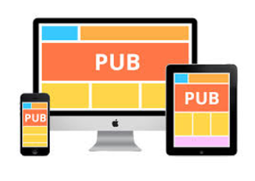
Retenir l'attention
Les algorithmes vous présentent du contenu populaire, intéressant ou nouveau afin de vous inciter à cliquer sur des liens, à dérouler un fil d’actualité et à visionner des vidéos qui vont retenir votre attention le plus longtemps possible.
Plus vous passez de temps sur un site, plus vous voyez de publicités et plus cette plateforme gagne de l’argent.

Slide 6
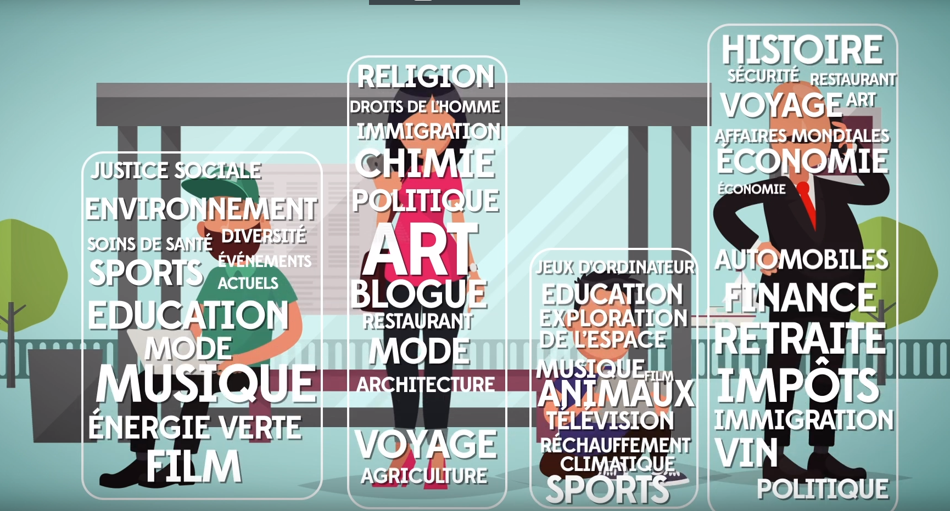
Bulle de filtres
Lorsque nous sommes seulement exposé.e.s à des informations qui nous plaisent ou avec lesquelles nous sommes en accord, cela peut créer des bulles de filtres.

Slide 7
Discussion : les bulles de filtres
À quel point notre compréhension des gens, des problèmes et des événements peut-elle être affectée si nous ne consultons que de l’information que nous aimons ou qui renforce nos points de vue?
Quel impact les « bulles de filtres » peuvent-elles avoir sur les discussions portant sur des enjeux politiques controversés?
Devrions-nous faire des efforts pour éviter de nous retrouver dans des bulles de filtres? Quelles mesures pouvons-nous prendre pour découvrir d'autres points de vue?

Slide 8
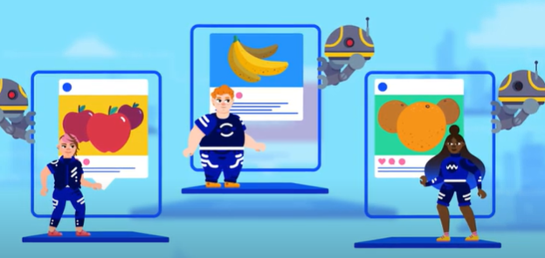
Clivages et biais de confirmation
Quand une personne est enfermée dans des bulles de filtres, elle peut avoir plus de difficulté à entrer en contact avec d’autres personnes qui ont des champs d’intérêt ou des opinions politiques qui diffèrent des siens.
Cela peut également la conduire à accorder plus de crédibilité aux informations qui confirment ses croyances personnelles préexistantes.

Slide 9
Discussion
Pourquoi est-il important de faire preuve d’esprit critique face aux informations en ligne, en tant qu’individu et en tant que société?
Quelles sont les avantages et les défis liés à l'obtention de nouvelles et d'informations à partir de plateformes en ligne?
Pensez-vous que la plupart des individus comprennent le fonctionnement des plateformes en ligne? Que pouvons-nous faire pour aider les autres à bien s’informer?

